Slide 1
CHÀO MỪNG CÁC EM ĐẾN VỚI BÀI HỌC NGÀY HÔM NAY!

Slide 2
ĐOÁN BÓNG CON VẬT

Slide 3
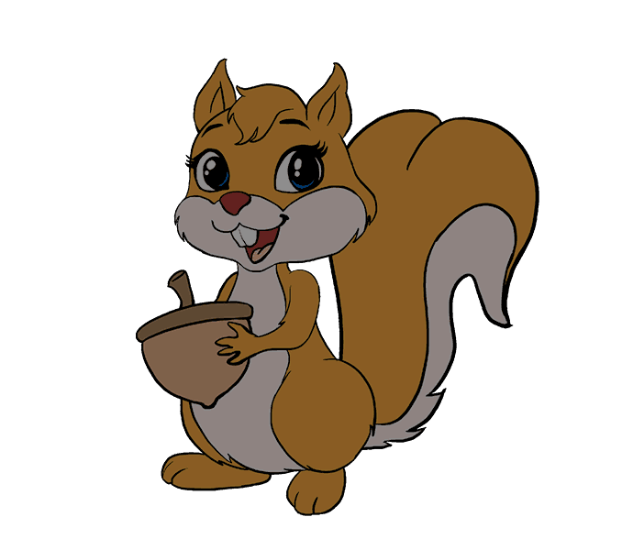
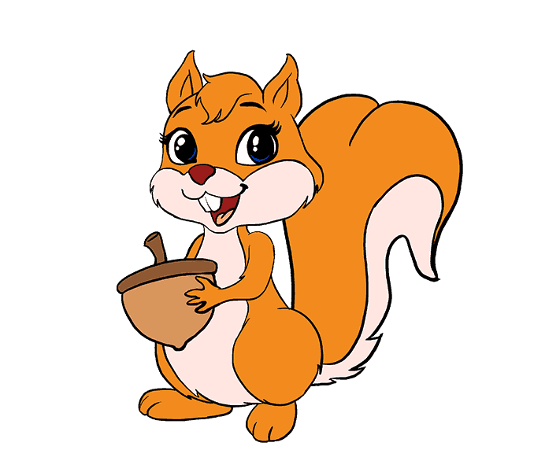
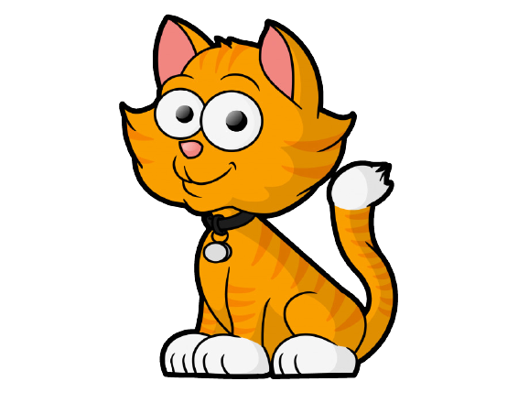
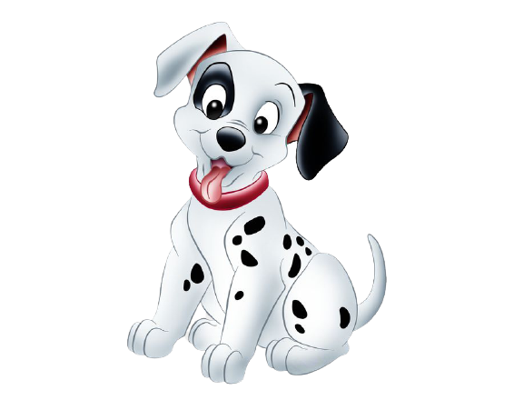
SÓC
MÈO
CHÓ

Slide 4
GẤU TRÚC
GẤU NÂU
VOI

Slide 5
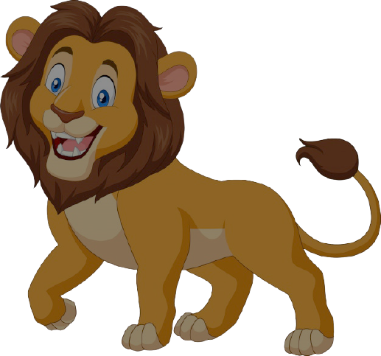
HỔ
TÊ GIÁC
SƯ TỬ

Slide 6
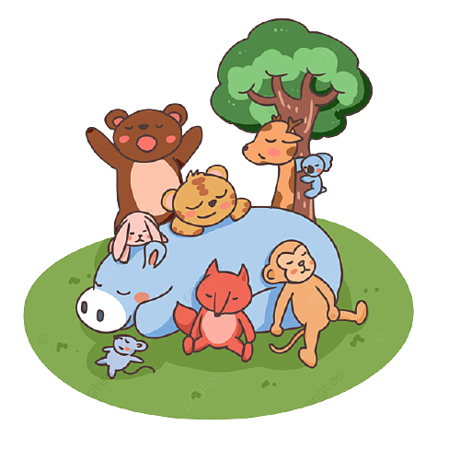
BÀI 25
THẾ GIỚI RỪNG XANH

Slide 7
CHIA SẺ

Slide 8
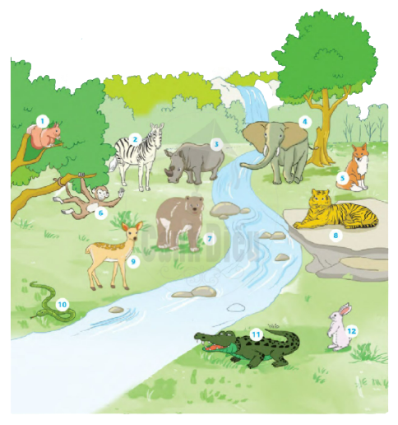
1. Nói tên các con vật trong tranh

Slide 9
1. Nói tên các con vật trong tranh
1
Sóc
7
Gấu
2
Ngựa vằn
8
Hổ
3
Tê giác
9
Nai
4
Voi
10
Rắn
5
Sóc
11
Cá sấu
6
Khỉ
12
Thỏ

Slide 10
2. Xếp tên các con vật trên vào nhóm thích hợp
Con vật dữ, nguy hiểm
Con vật hiền, không nguy hiểm
M
Hổ
M
Thỏ

Slide 11
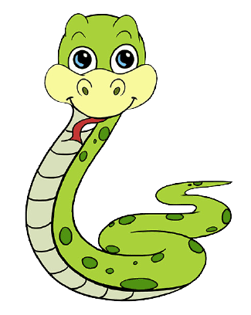
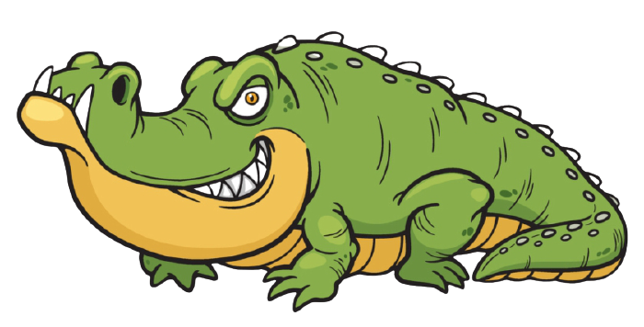
2. Xếp tên các con vật trên vào nhóm thích hợp
Con vật dữ, nguy hiểm
M
Hổ
HỔ
TÊ GIÁC
VOI
GẤU
RẮN
CÁ SẤU
CÁO

Slide 12
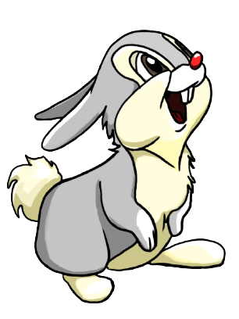
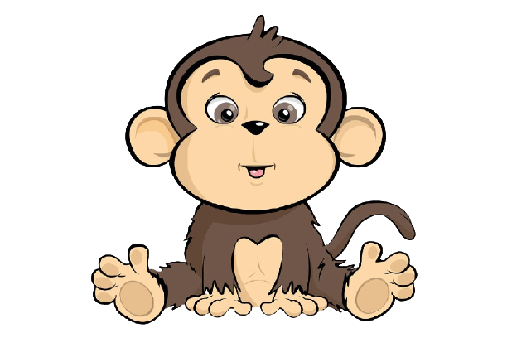
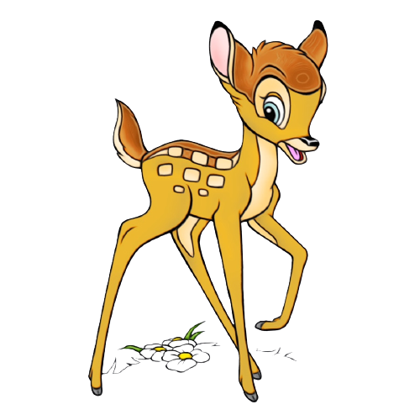
2. Xếp tên các con vật trên vào nhóm thích hợp
b. Con vật hiền, không nguy hiểm
M
Thỏ
THỎ
KHỈ
NGỰA VẰN
HƯƠU

Slide 13
Bài đọc 1
SƯ TỬ XUẤT QUÂN

Slide 14
ĐỌC

Slide 15
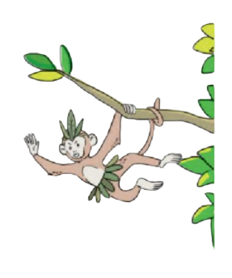
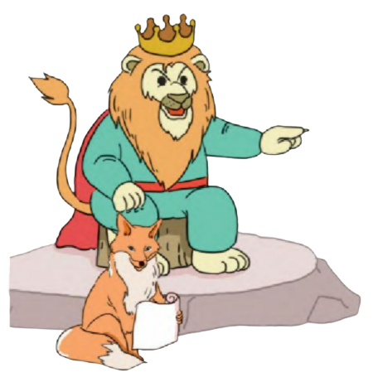
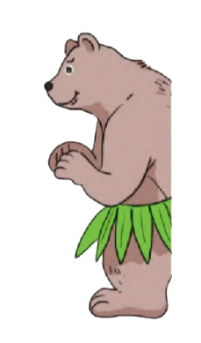
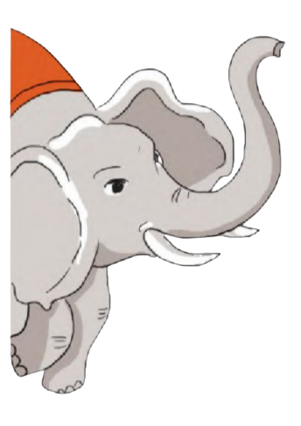
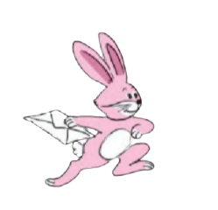
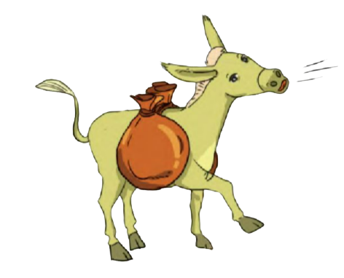
SƯ TỬ XUẤT QUÂN
Sư tử bàn chuyện xuất quân
Muốn sao cho khắp thần dân trổ tài
Nhỏ to, khỏe yếu muôn loài
Ai ai cũng được tùy tài lập công:
Voi vận tải, gấu xung phong
Cáo nhiều mưu kế, ngồi trong luận bàn
Lừa địch – chú khỉ khôn ngoan
Còn anh lừa thét cho vang như kèn
Dọa quân địch giữa trận tiền
Chú thỏ nhanh nhẹn – giao liên tài tình.
Nhà vua hiểu rõ quân mình
Nhìn người giao việc thông minh, đúng tài
LA-PHÔNG-TEN (Minh Đức lược dịch)

Slide 16
CHÚ THÍCH
Xuất quân: đưa quân đi đánh giặc
Thần dân: người dân ở nước có vua
Giao liên: liên lạc

Slide 17
LUYỆN ĐỌC TỪNG ĐOẠN
Sư tử bàn chuyện xuất quân
Muốn sao cho khắp thần dân trổ tài
Nhỏ to, khỏe yếu muôn loài
Ai ai cũng được tùy tài lập công:
Voi vận tải, gấu xung phong
Cáo nhiều mưu kế, ngồi trong luận bàn
Lừa địch – chú khỉ khôn ngoan
Còn anh lừa thét cho vang như kèn
Dọa quân địch giữa trận tiền
Chú thỏ nhanh nhẹn – giao liên tài tình.
Nhà vua hiểu rõ quân mình
Nhìn người giao việc thông minh, đúng tài
LA-PHÔNG-TEN (Minh Đức lược dịch)
1
2
3

Slide 18
ĐỌC TOÀN BÀI
Sư tử bàn chuyện xuất quân
Muốn sao cho khắp thần dân trổ tài
Nhỏ to, khỏe yếu muôn loài
Ai ai cũng được tùy tài lập công:
Voi vận tải, gấu xung phong
Cáo nhiều mưu kế, ngồi trong luận bàn
Lừa địch – chú khỉ khôn ngoan
Còn anh lừa thét cho vang như kèn
Dọa quân địch giữa trận tiền
Chú thỏ nhanh nhẹn – giao liên tài tình.
Nhà vua hiểu rõ quân mình
Nhìn người giao việc thông minh, đúng tài
LA-PHÔNG-TEN (Minh Đức lược dịch)

Slide 19
ĐỌC HIỂU

Slide 20
1. Sư tử giao việc cho thần dân với mong muốn thế nào?
Sư tử giao việc cho thần dân với mong muốn giao cho mỗi người một việc, phù hợp với khả năng của mình. Dù nhỏ, to, khỏe, yếu, ai cũng được tùy tài lập công.

Slide 21
2. Tìm ví dụ cho thấy sư tử giao việc rất phù hợp với đặc điểm của thần dân:
M
Sư tử giao cho voi việc vận tải vì voi chở đồ đạc rất khỏe.
Sư tử giao việc cho thần dân với mong muốn giao cho mỗi người một việc, phù hợp với khả năng của mình. Dù nhỏ, to, khỏe, yếu, ai cũng được tùy tài lập công.

Slide 22
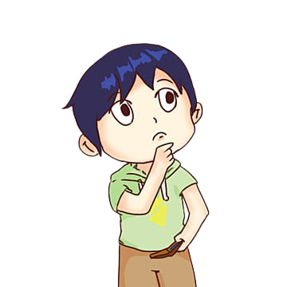
3. Nếu được đặt một tên khác cho câu chuyện, em sẽ chọn tên nào?
Ông vua khôn ngoan
Nhìn người giao việc
Ai cũng có ích

Slide 23
LUYỆN TẬP

Slide 24
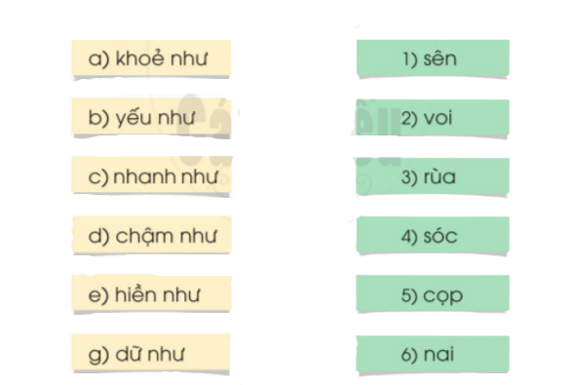
1. Ghép đúng:
A
B

Slide 25
2. Em cần đặt dấu phẩy vào những chỗ nào trong câu sau?
Hổ , báo hoa mai , tê giác , gấu , ngựa , gấu chó là những động vật quý hiếm, cần được bảo vệ.
Hổ báo hoa mai tê giác gấu ngựa gấu chó là những động vật quý hiếm, cần được bảo vệ.
Báo hoa mai
Tê giác
Gấu ngựa
Gấu chó

Slide 26
CỦNG CỐ, DẶN DÒ

Slide 27
HẸN GẶP LẠI CÁC EM
TRONG BÀI HỌC SAU!

